Slide 1

KHỞI ĐỘNG

Slide 2
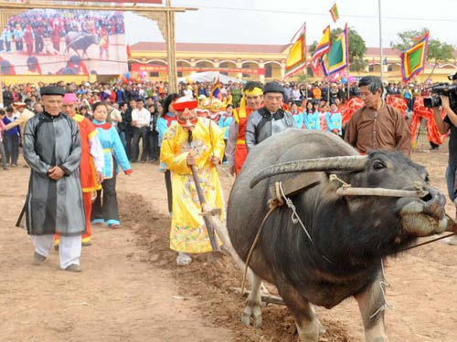
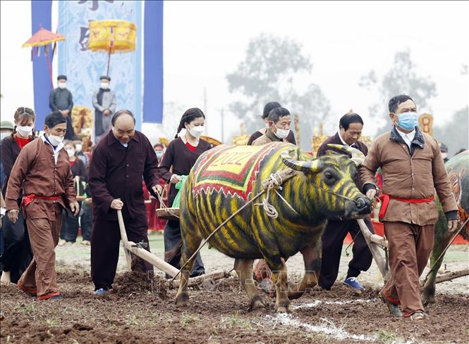
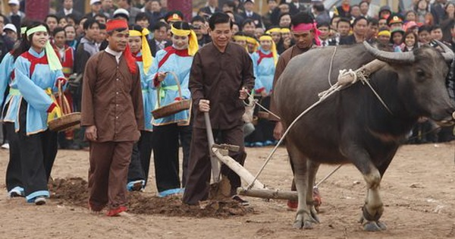
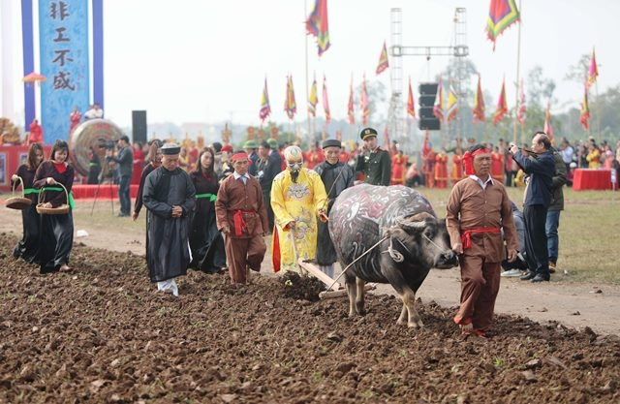
Những hình ảnh dưới đây đang nói đến lễ hội nào?

Slide 3

BÀI 13:
MỘT SỐ THÀNH TỰU CỦA VĂN MINH ĐẠI VIỆT (T2)

Slide 4
b. Kinh tế
Nông nghiệp
Thủ công nghiệp
Thương nghiệp
Nhóm 1,2
Nhóm 3,4
Nhóm 5,6

Slide 5

BÀI 13: MỘT SỐ THÀNH TỰU CỦA VĂN MINH ĐẠI VIỆT (T2)
b. Kinh tế
b.1. Nông nghiệp
- Nhà nước thực hiện nhiều chính sách quan tâm chăm lo phát triển sản xuất nông nghiệp.

Slide 6

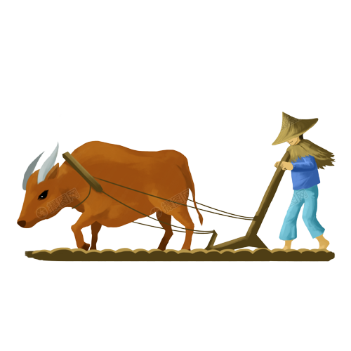
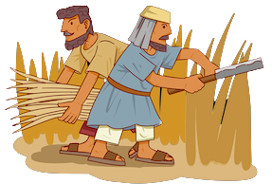

Nông nghiệp: Nhà Lý thực hiện nhiều biện pháp thúc đẩy sản xuất nông nghiệp.
Thi hành chính sách “ngụ binh ư nông”
Cày ruộng tịch điền. Bảo vệ trâu bò
Khai khẩn đất hoang, đào kênh, đắp đê phòng lụt

Slide 7
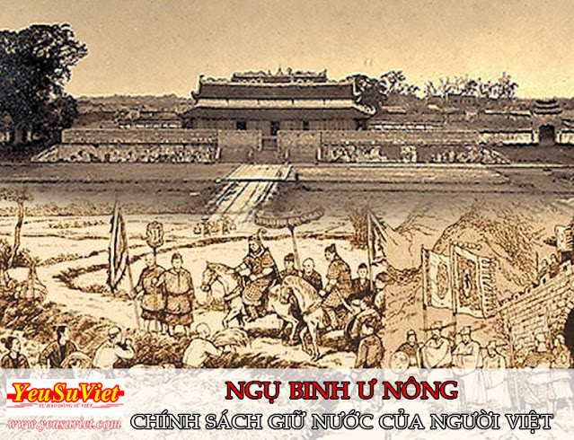
Ngụ binh ư nông
Ngụ binh ư nông là “gửi binh ở nông”: Gửi quân vào nông nghiệp. Được xác định với các hoạt động thực hiện trong thời bình. Khi đó, binh lính không tham gia vào các hoạt động chiến tranh bảo vệ đất nước. Thay vào đó, cần cố gắng thực hiện các công việc phát triển đất nước.

Slide 8

CÀY TỊCH ĐIỀN 1038
Mùa xuân năm 1038, vua Lý Thái Tông ra Bố Hải Khẩu (Thái Bình) cày tịch điền. Vua đích thân tế Thần Nông rồi tự cày những đường đầu tiên. Có người can rằng: “Đó là công việc của nông phu bê hạ việc gì làm thế”. Vua nói: “Trẫm không tự mình cày cấy thì lấy gì làm xôi cúng, lấy gì cho thiên hạ nói theo”.
Vua Lý Thái Tông

Slide 9
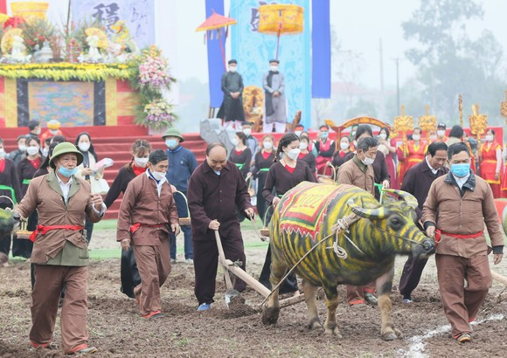
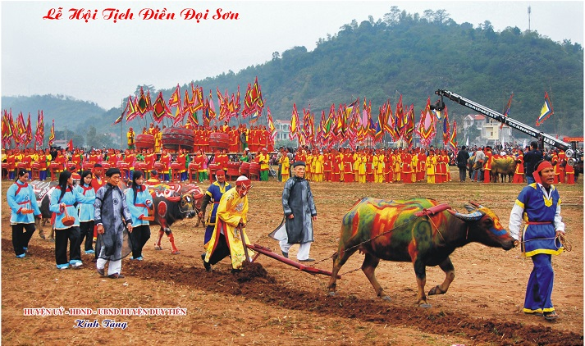
Chủ tịch nước Nguyễn Xuân Phúc xuống đồng cày ruộng đầu năm mới tại Lễ hội Tịch điền Đọi Sơn

Slide 10
BÀI 13: MỘT SỐ THÀNH TỰU CỦA VĂN MINH ĐẠI VIỆT (T2)
b. Kinh tế
b.1. Nông nghiệp
- Nhà nước thực hiện nhiều chính sách quan tâm chăm lo phát triển sản xuất nông nghiệp.
- Công cuộc khai hoang, phục hóa, lấn biển, tăng tăng diện tích trồng trọt góp phần mở rộng lãnh thổ và tăng cường khả năng phòng thủ đất nước.

Slide 11
BÀI 13: MỘT SỐ THÀNH TỰU CỦA VĂN MINH ĐẠI VIỆT (T2)
b. Kinh tế
b.1. Nông nghiệp
- Nhà nước thực hiện nhiều chính sách quan tâm chăm lo phát triển sản xuất nông nghiệp.
- Công cuộc khai hoang phục hóa lấn biển tăng tăng diện tích trồng trọt góp phần mở rộng lãnh thổ và tăng cường khả năng phòng thủ đất nước.
- Nhà nước tăng cường vận động nhân dân tham gia đặt đề phòng lụt trên quy mô lớn, hình thành hệ thống đê điều, thuỷ lợi hoàn chỉnh trong cả nước.

Slide 12

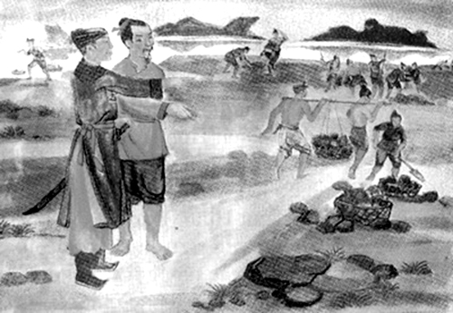
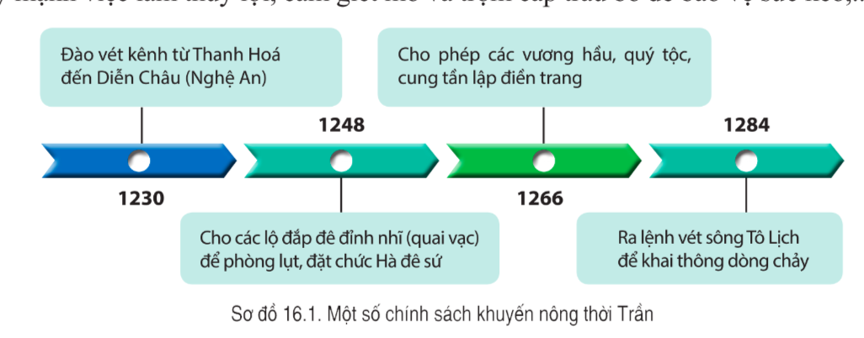
Nông Nghiệp
Đắp đê phòng lụt, xây dựng các công trình thuỷ lợi.

Slide 13
BÀI 13: MỘT SỐ THÀNH TỰU CỦA VĂN MINH ĐẠI VIỆT (T2)
b. Kinh tế
b.1. Nông nghiệp
- Nhà nước thực hiện nhiều chính sách quan tâm chăm lo phát triển sản xuất nông nghiệp.
- Công cuộc khai hoang phục hóa lấn biển tăng tăng diện tích trồng trọt góp phần mở rộng lãnh thổ và tăng cường khả năng phòng thủ đất nước.
- Nhà nước tăng cường vận động nhân dân tham gia đặt đề phòng lụt trên quy mô lớn, hình thành hệ thống đê điều, thuỷ lợi hoàn chỉnh trong cả nước.
- Nông nghiệp là ngành kinh tế chủ đạo với cây trồng chính là lúa nước. Ngoài ra còn nhiều cây lương thực khác như ngô, khoai, sắn.

Slide 14
BÀI 13: MỘT SỐ THÀNH TỰU CỦA VĂN MINH ĐẠI VIỆT (T2)
b. Kinh tế
b.1. Nông nghiệp
b.2. Thủ công nghiệp
- Thủ công nghiệp truyền thống tiếp tục được duy trì và phát triển ở các địa phương với nhiều ngành nghề.

Slide 15
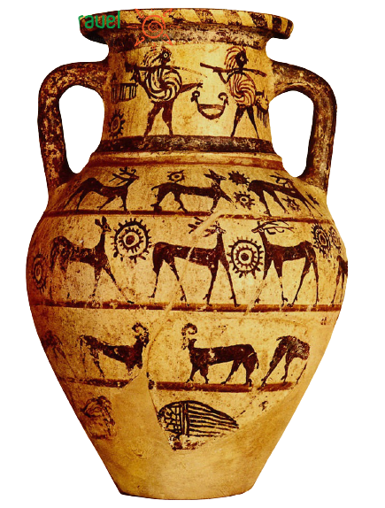

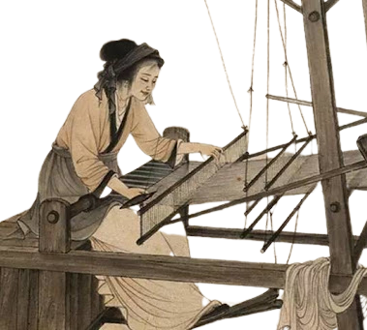

THỦ CÔNG NGHIỆP
Làm đồ gốm tráng men
Đóng thuyền đi biển
Nghề dệt vải
Chế tạo vũ khí

Slide 16
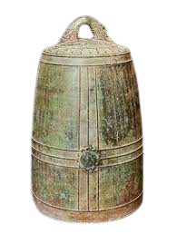

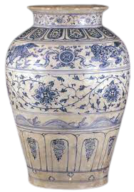
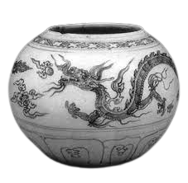
Thăng Long là nơi tập trung nhiều nghề thủ công nhất
Làng Hợp Lễ, Bát Tràng (gốm)
Làng Đại Bái
(đúc đồng)
Làng Vân Chàm
(rèn sắt)

Slide 17
BÀI 13: MỘT SỐ THÀNH TỰU CỦA VĂN MINH ĐẠI VIỆT (T2)
b. Kinh tế
b.1. Nông nghiệp
b.2. Thủ công nghiệp
- Thủ công nghiệp truyền thống tiếp tục được duy trì và phát triển ở các địa phương với nhiều ngành nghề.
- Thế kỉ XVI-XVII, có nhiều là nghề nổi thủ công nổi tiếng cả nước như dệt La Khê, gốm Bát Tràng, gốm Chu Đậu….

Slide 18
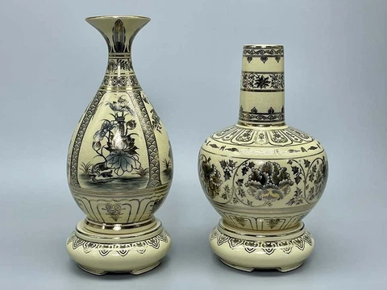

Có gốm Chu Đậu trong nhà
Như là có cả ông bà tổ tiên
Em có suy nghĩ gì về câu ca dao trên

Slide 19
BÀI 13: MỘT SỐ THÀNH TỰU CỦA VĂN MINH ĐẠI VIỆT (T2)
b. Kinh tế
b.2. Thủ công nghiệp
- Thủ công nghiệp truyền thống tiếp tục được duy trì và phát triển ở các địa phương với nhiều ngành nghề.
- Thế kỉ XVI-XVII, có nhiều là nghề nổi thủ công nổi tiếng cả nước như dệt La Khê, gốm Bát Tràng, gốm Chu Đậu….
- Thủ công nghiệp nhà nước do triều đình trực tiếp quản lý được chú trọng.

Slide 20

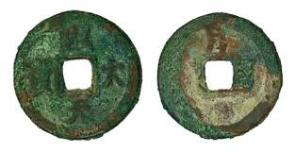
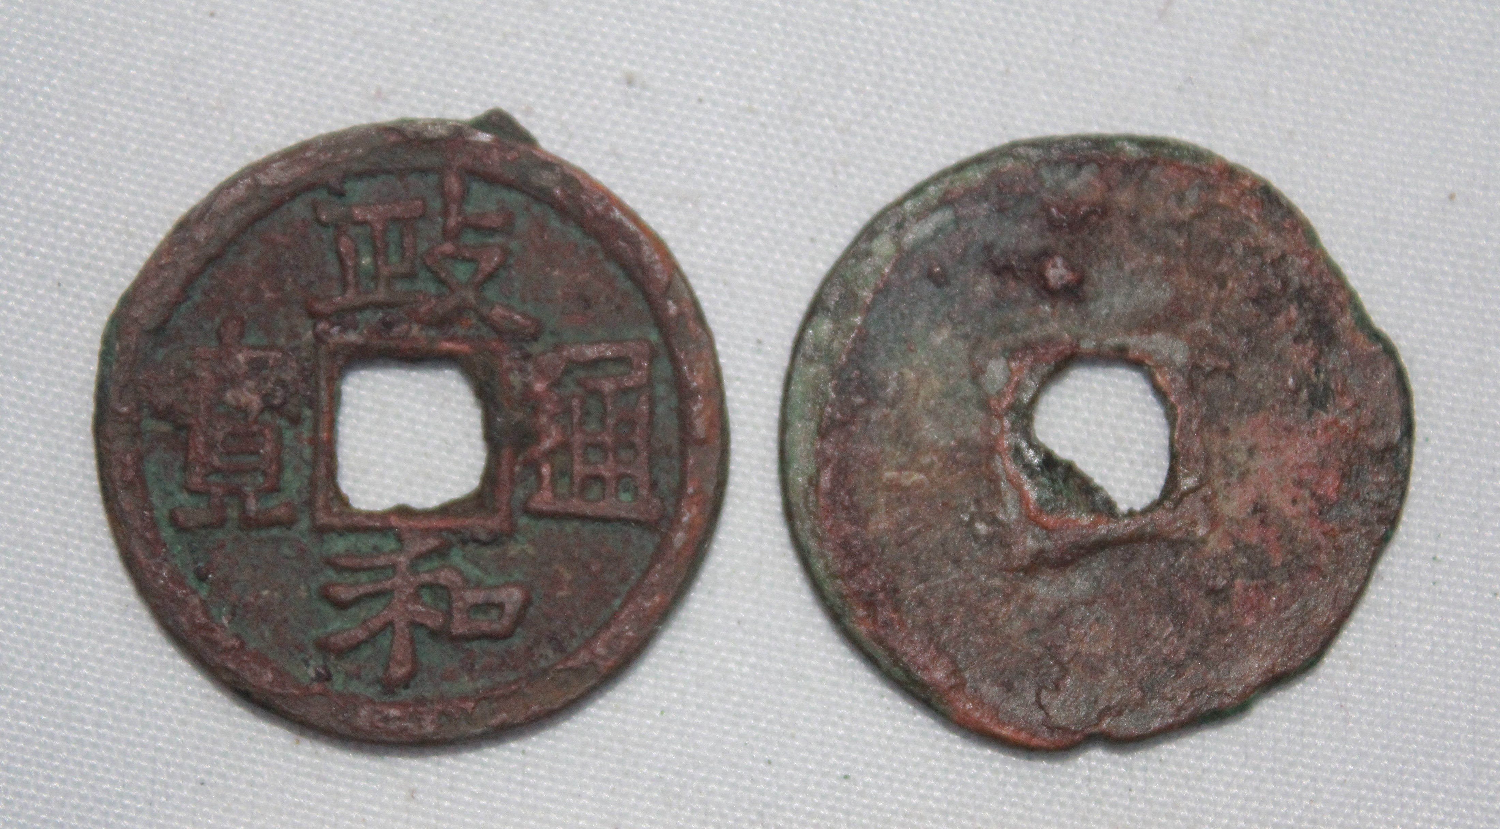

Slide 21
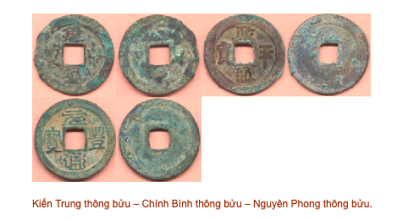
Trước thời Trần, sách sử Việt Nam không nói rõ quan hệ giữa các đơn vị tiền tệ. Thời Trần Thái Tông được các nhà nghiên cứu ghi nhận là lần đầu tiên sử sách phản ánh quan hệ này. Theo Đại Việt sử ký toàn thư ghi chép vào năm 1226, triều đình "xuống chiếu cho dân gian dùng tiền "tỉnh bách" (hay "tỉnh mạch) mỗi tiễn là 69 đồng. Tiền nộp cho nhà nước (tiền "thượng cung") thì mỗi tiễn là 70 đồng".

Slide 22
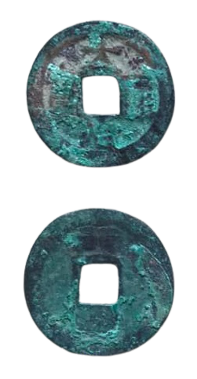
Năm 1360, vua Trần Dụ Tông cho đúc "Ðại Trị thông bảo".

Slide 23
BÀI 13: MỘT SỐ THÀNH TỰU CỦA VĂN MINH ĐẠI VIỆT (T2)
b. Kinh tế
b.3. Thương nghiệp
- Trong nước chợ làng, chợ huyện được hình thành và phát triển mạnh. kinh đô Thăng Long trở thành trung tâm buôn bán sầm uất.
- Hoạt động trao đổi buôn bán với nước ngoài bước đầu phát triển.

Slide 24
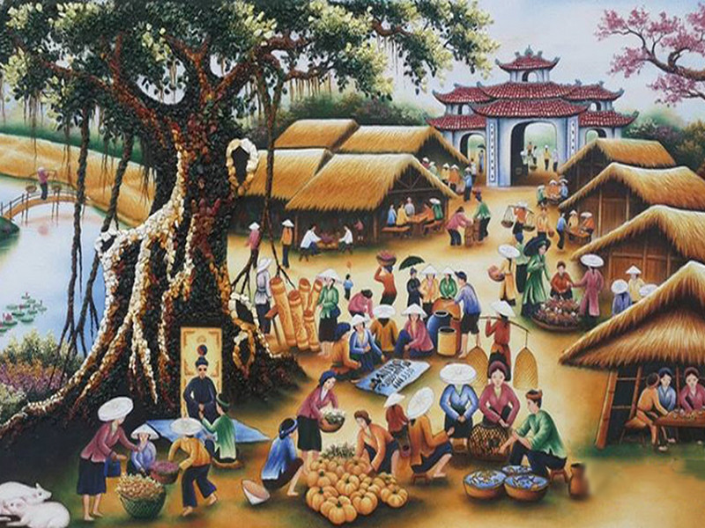
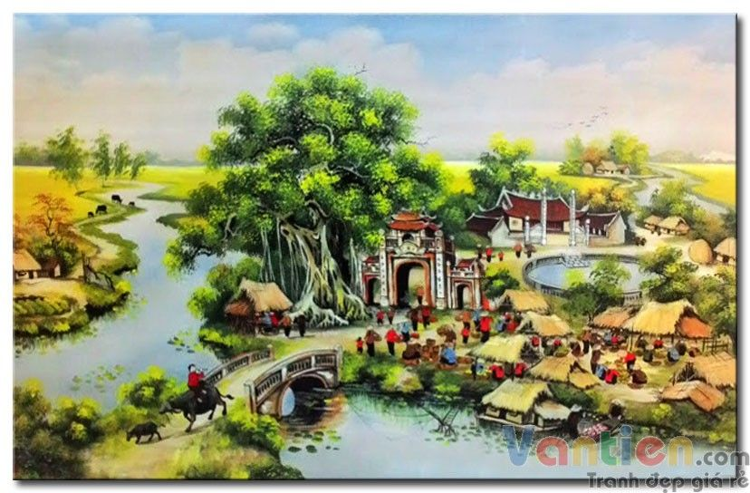
Ở các địa phương hình thành các chợ

Slide 25
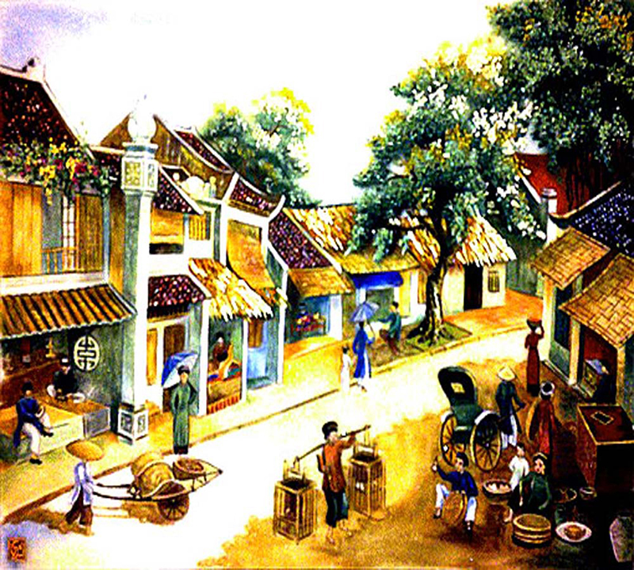
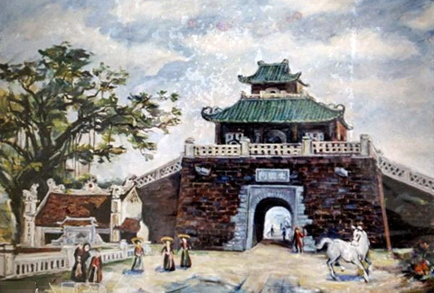
36 phố phường Hà Nội là cái tên thân thuộc để gọi khu phố cổ Hà Nội, cái tên gọi thông thường của một khu vực đô thị có từ lâu đời của Hà Nội nằm ở ngoài hoàng thành Thăng Long

Slide 26
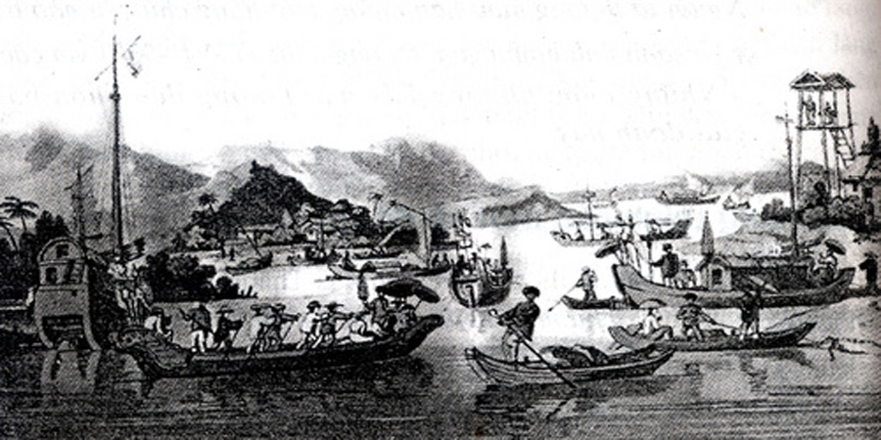
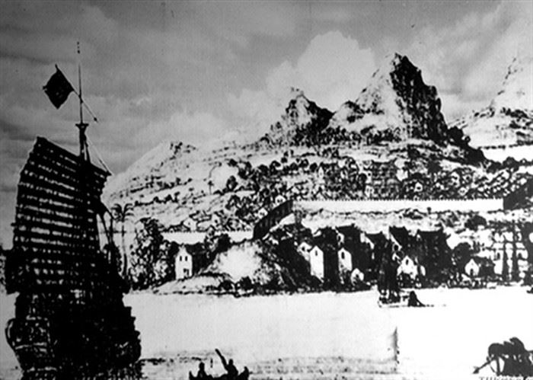
Thương cảng Vân Đồn

Slide 27
LUYỆN TẬP

Slide 28
VẬN DỤNG

